Slide 1

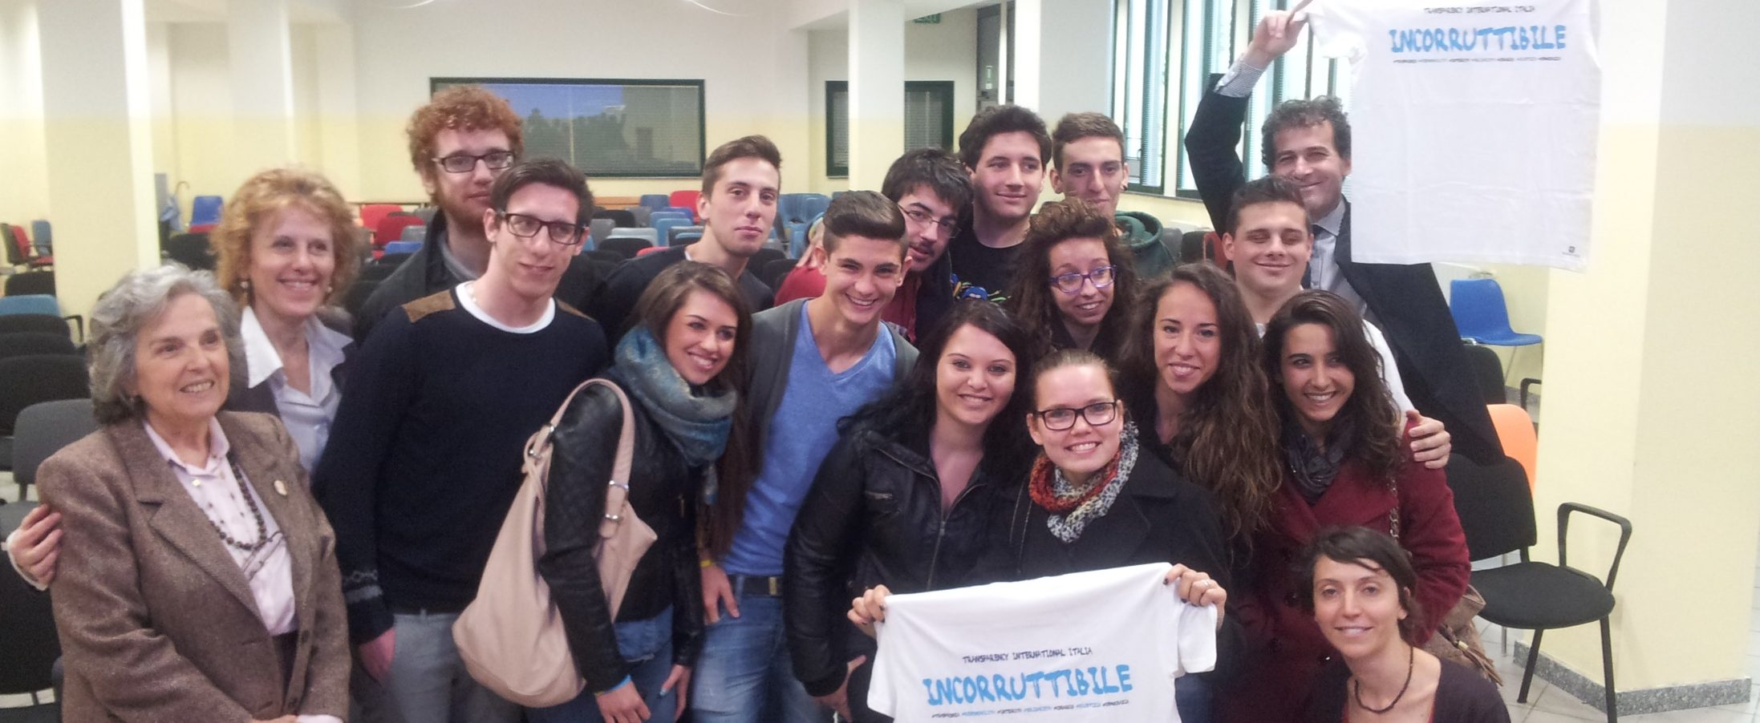
Proposte di temi ed attività per l’educazione alla legalità e all’anticorruzione
Chiara Putaturo, 9 maggio 2016
Notes:
Lezione 1: Approcci pedagogici per l’educazione alla legalità e all’anticorruzione
Lezione 2: Il fenomeno della corruzione: diffusione, esempi, cause, conseguenze, strumenti di contrasto
Lezione 3: Proposte e sperimentazione di attività interattive e di gioco in classe. Suggerimenti per un modulo didattico

Slide 2

Un breve percorso insieme:
Lezione 1: Spunti metodologici per favorire percorsi partecipativi di educazione alla legalità e all’anticorruzione
Lezione 2: Il fenomeno della corruzione: diffusione, esempi, cause, conseguenze, strumenti di contrasto
Lezione 3: Proposte e sperimentazione di attività interattive e di gioco in classe. Suggerimenti per un modulo didattico, possibili sperimentazioni e follow-up

Slide 3
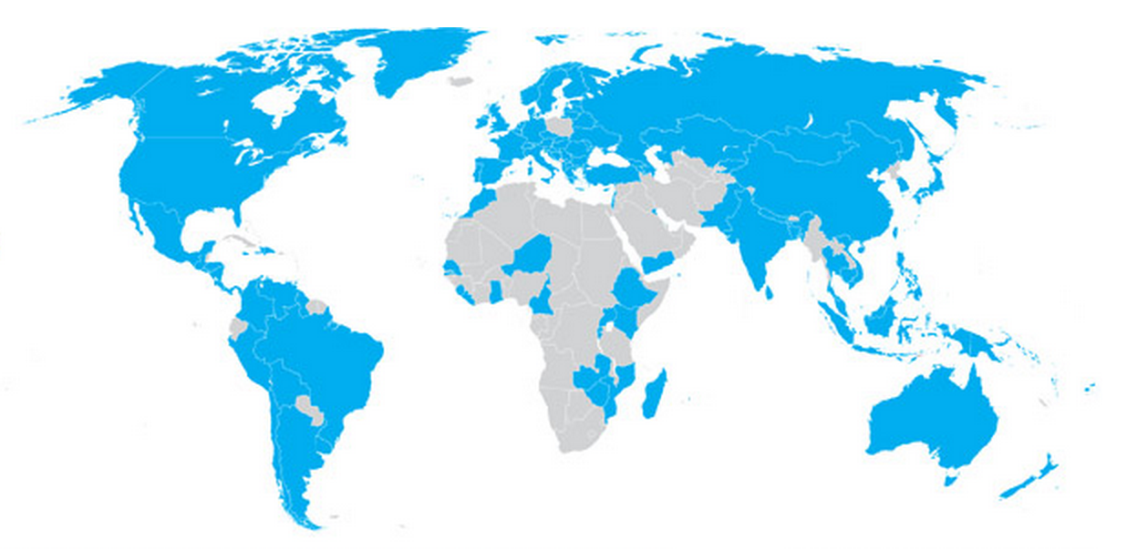
Chi siamo?
Transparency International
Transparency International Italia
Transparency International è l’Organizzazione Non Governativa leader nel mondo nella lotta alla corruzione, con sede a Berlino.
Fondata nel 1993, è presente in circa 100 Paesi nel Mondo.
La sede italiana (TI-It) é attiva su tutto il territorio nazionale dal 1996.

Slide 4
Obiettivi
dell’educazione alla legalità
Comprensione e conoscenza
Responsabilizzazione
Attivismo civico

Slide 5
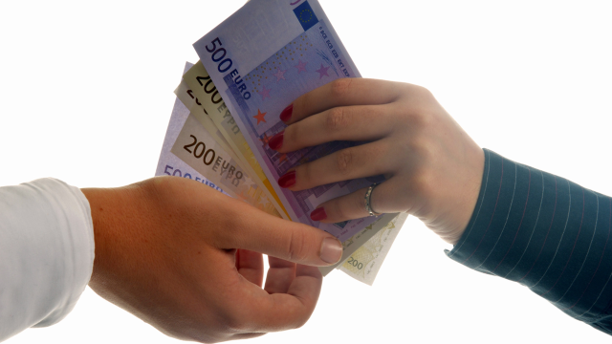
Che cos’ è la corruzione?
Codice penale : Pubblico ufficiale che, per omettere o ritardare o per avere omesso o ritardato un atto del suo ufficio, oppure per compiere o per avere compiuto un atto contrario ai doveri di ufficio, riceve per sé o per un terzo, denaro o altra utilità, o ne accetta la promessa

Slide 6
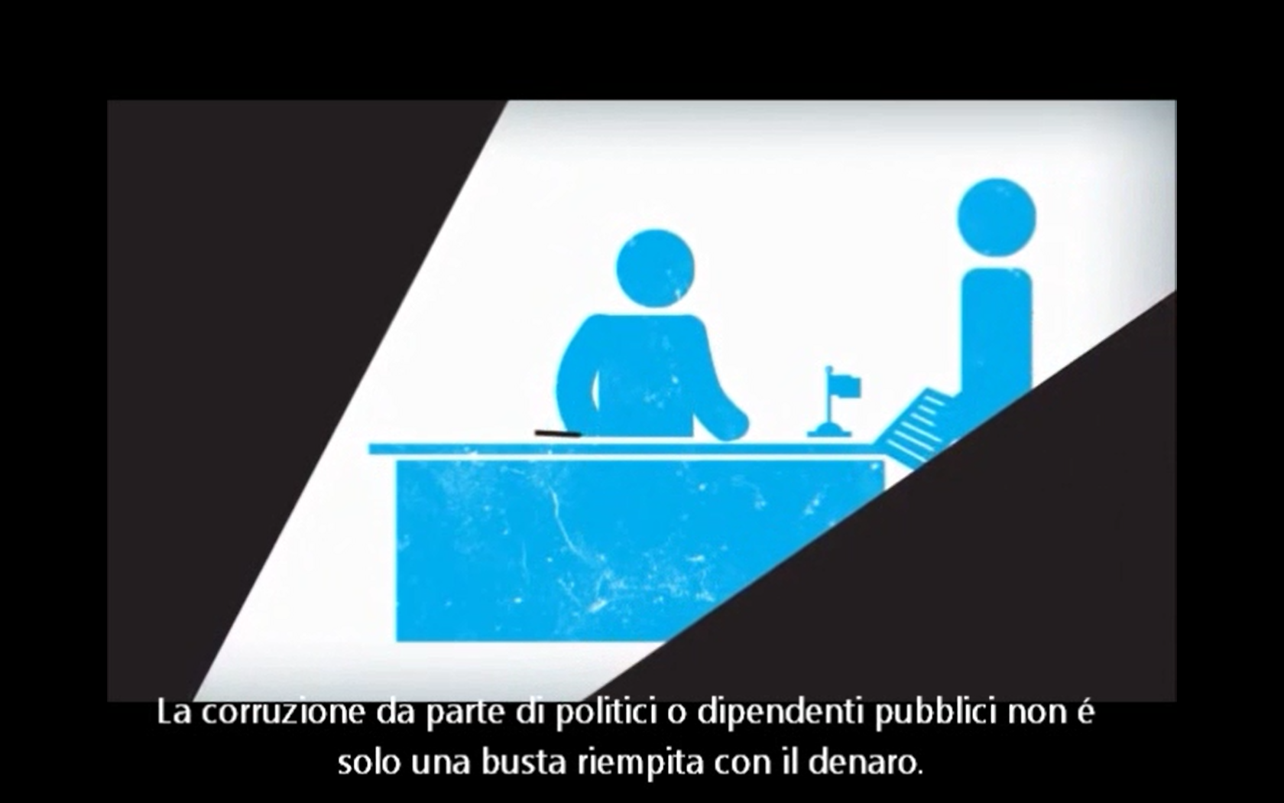
Che cos’ è la corruzione?
Definizione di Transparency International : Abuso di un potere conferito ai fini di ottenere un guadagno personale (Abuse of untrusted power for private gain)

Slide 7
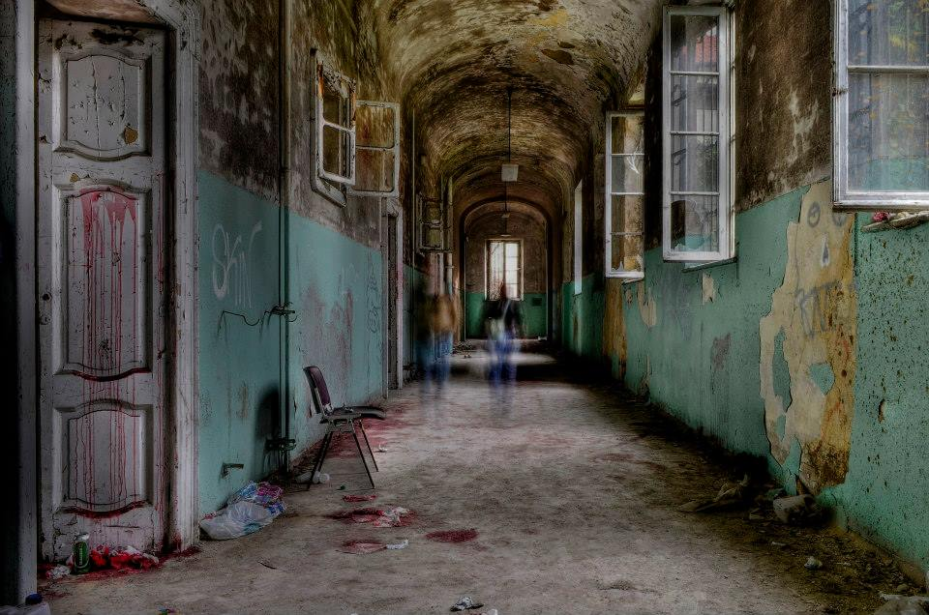
Che cos’ è la corruzione?
Definizione Garzanti: Alterazione, disfacimento, depravazione, immoralità.

Slide 8
Mosaico della corruzione
WHISTLEBLOWER
PARLAMENTARE
INTEGRITÀ
ELEZIONE
ETICA
CORRUZIONE
TRASPARENZA
PARTITO POLITICO
CAMPAGNA ELETTORALE
ACCESSO ALLE INFORMAZIONI
TANGENTE
TASSA
APPALTO TRUCCATO
GARA D’APPALTO
DONO
Altri termini:
http://www.glossariocorruzione.org/#!terminologia/c1ghi

Slide 9
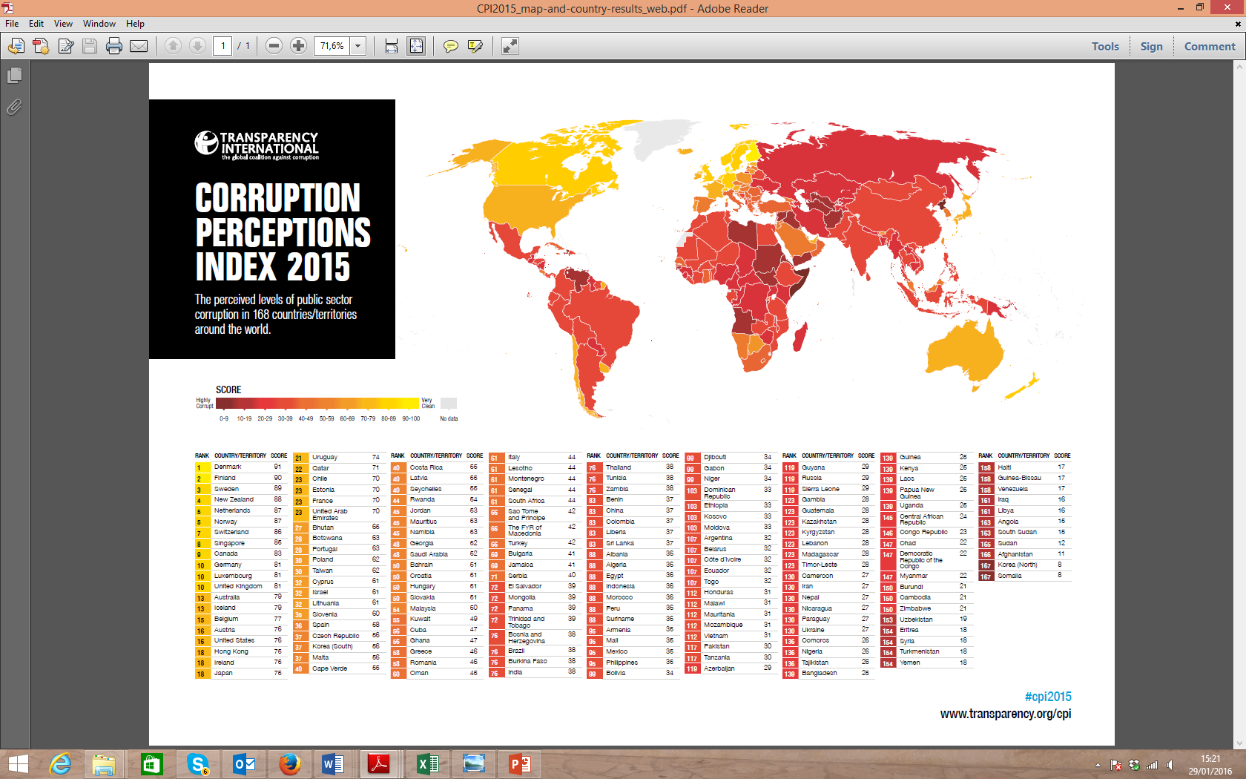
Come si misura?
Corruption Perception Index di Transparency International : Indice che classifica i Paesi secondo il livello di corruzione percepita nel settore pubblico.

Slide 10
Come si misura?
Corruption Perception Index di Transparency International : Indice che classifica i Paesi secondo il livello di corruzione percepita nel settore pubblico.

Slide 11
Come si misura?
Global Corruption Barometer (GCB) di Transparency International: sondaggio condotto sui cittadini di tutto il mondo
Eurobarometro sulla corruzione della Commissione Europea: sondaggio condotto sui cittadini dell’UE

Slide 12
EUROBAROMETRO 2014
Qualcuno ti ha mai chiesto di pagare una tangente per un servizio negli ultimi 12 mesi?

Slide 13
GLOBAL CORRUPTION BAROMETER 2013
In quali settori è più diffusa la corruzione?

Slide 14

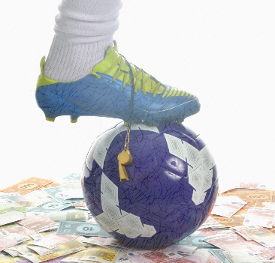

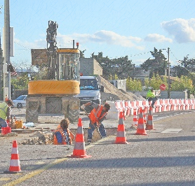

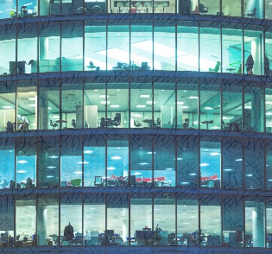
Settori di approfondimento
CORRUZIONE
Politica: lobbying e finanziamento ai partiti
Green Economy
Settore privato: trasparenza imprese e RSI
Settore pubblico: gare d’appalto
Sport: calcio scommesse
Sanità

Slide 15
Conseguenze
EUROBAROMETRO 2014:
SEI PERSONALMENTE INFLUENZATO DALLA CORRUZIONE NELLA
VITA DI OGNI GIORNO?

Slide 16
Conseguenze
UE: 120 miliardi
Corte dei conti: in Italia 60 miliardi l’anno
INVESTIMENTI ESTERI - 16 %
COSTI APPALTI
+ 20 %

Slide 17
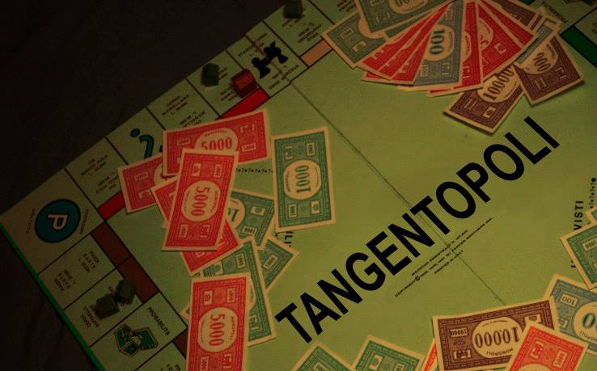
Conseguenze
COSTO DELLA CORRUZIONE NELLE GARE D’APPALTO
 | Prima di Tangentopoli | Dopo Tangentopoli
 | Indice di costo
Opere pubbliche | 100 | 60-80
Opere di manutenzione | 100 | 60-80
 | Costo opera (Lire)
Passante ferroviario | 1994 mld | 1452 mld
Metropolitana (al km) | 300-350/mld/km | 150-250 mld/km
Aeroporto Malpensa 2000 | 4220 mld | 1990 mld

Slide 18
Conseguenze

Slide 19
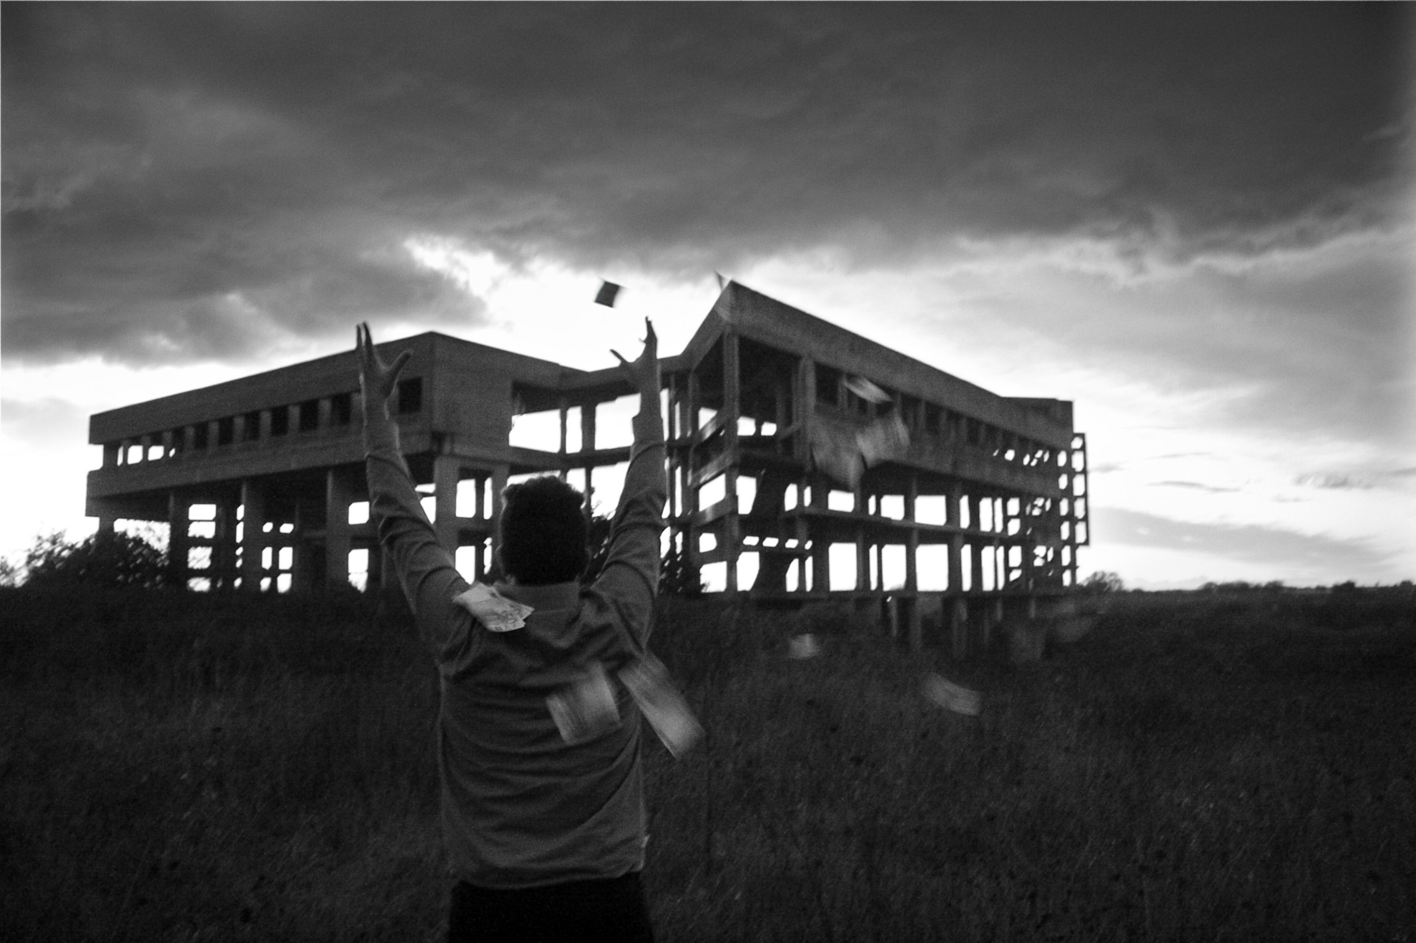

Slide 20
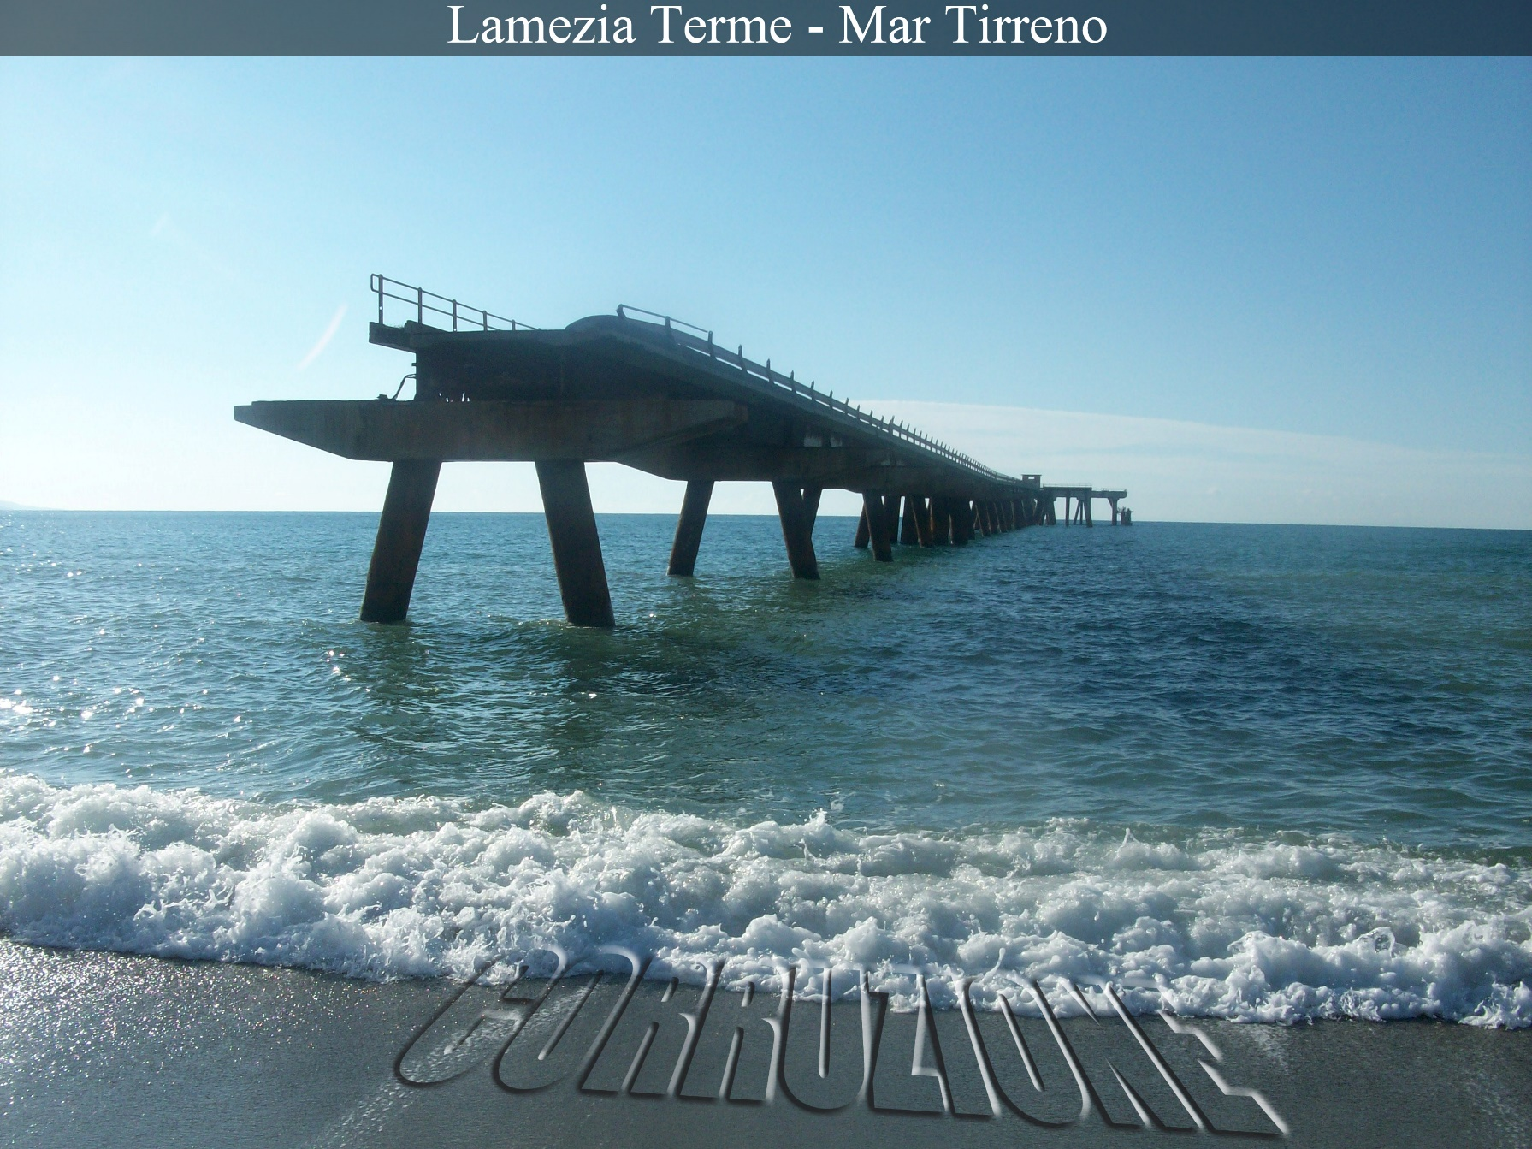

Slide 21
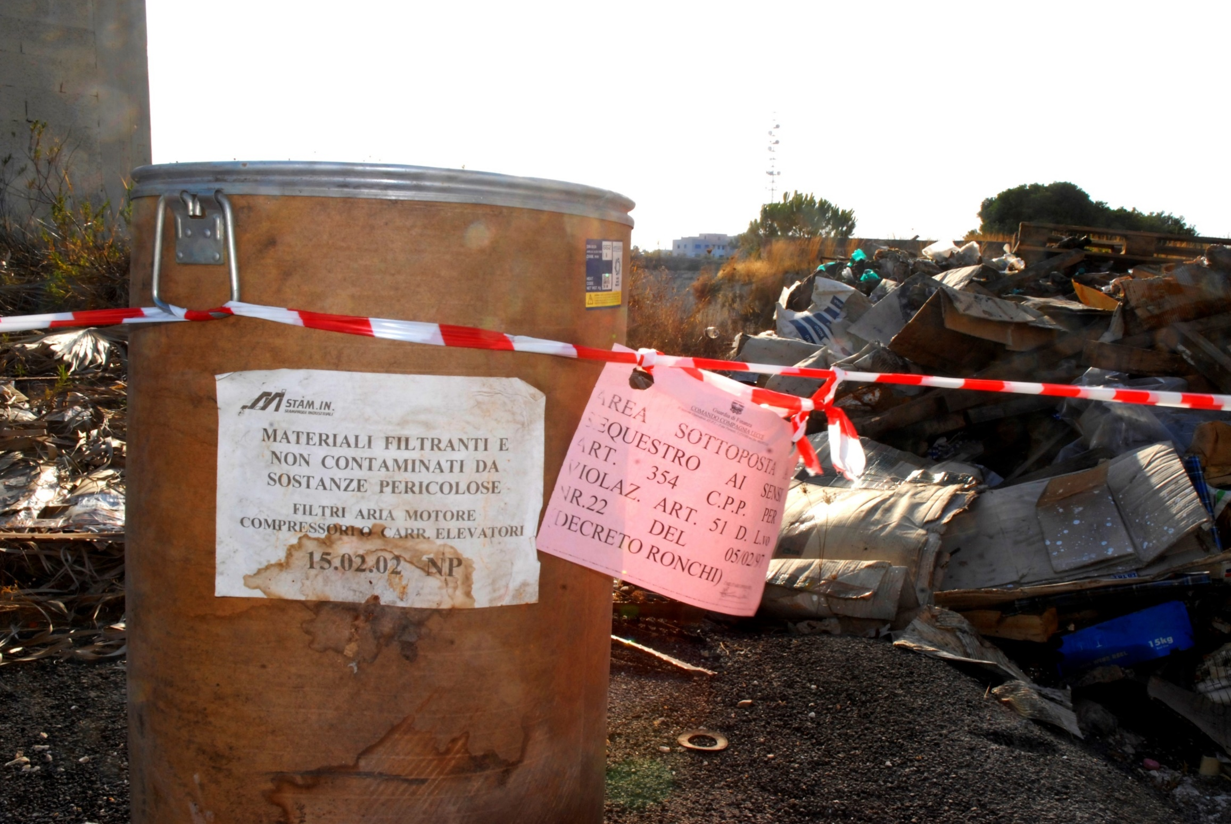

Slide 22
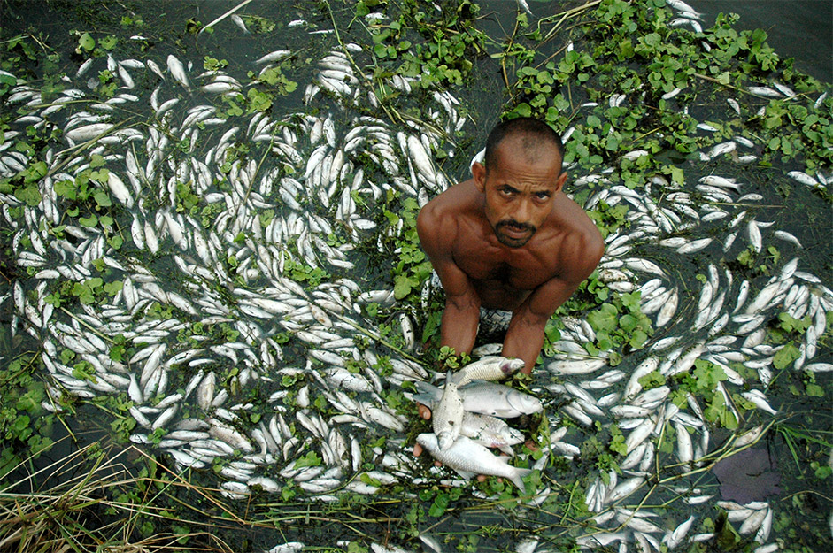

Slide 23

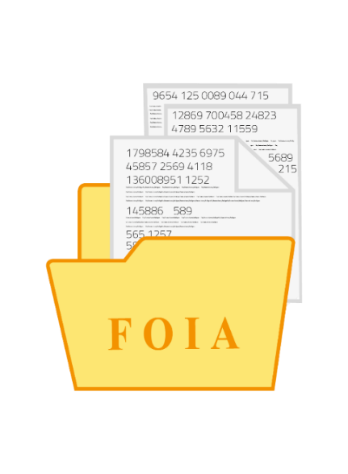
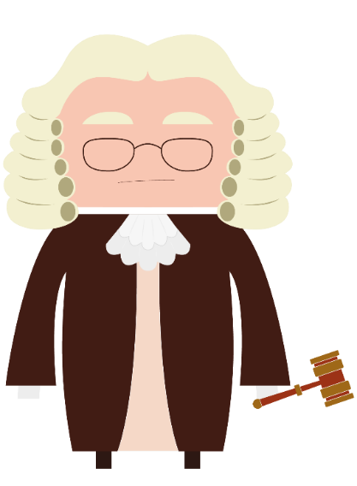





Soluzioni
Giustizia
Guardia di finanza
Trasparenza
Denunce
Giornalista
Cittadini ed educazione

Slide 24
Giustizia
Pene
Termini di prescrizione
Velocizzazione e modernizzazione della giustizia

Slide 25
Settore finanziario
Controlli degli istituti finanziari sui propri clienti
Trasparenza dei titolari effettivi delle società
Trasparenza dei paradisi fiscali

Slide 26

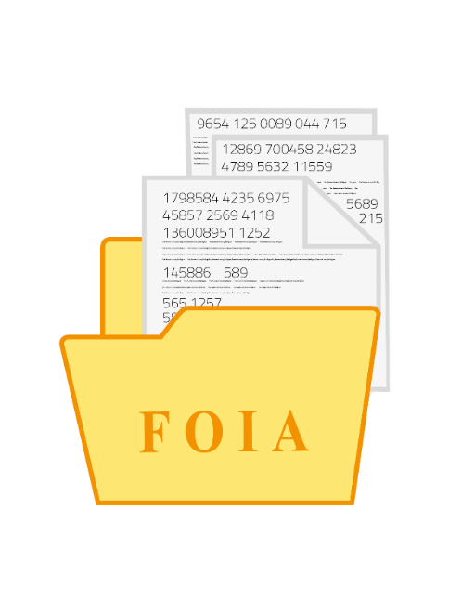
Trasparenza
Decreto 33/13 - trasparenza
FOIA – Freedom of information Act
Open Government e Open data
Registro dei lobbisti

Slide 27

Denunce

Slide 28
Denunce
SEGNALERESTI UN CASO DI CORRUZIONE?
BAROMETRO GLOBALE SULLA CORRUZIONE 2013

Slide 29

Giornalismo
Maggior supporto al giornalismo investigativo

Slide 30


Cittadini ed educazione
Monitoraggio civico
Petizioni
Cittadinanza e Costituzione

Slide 31
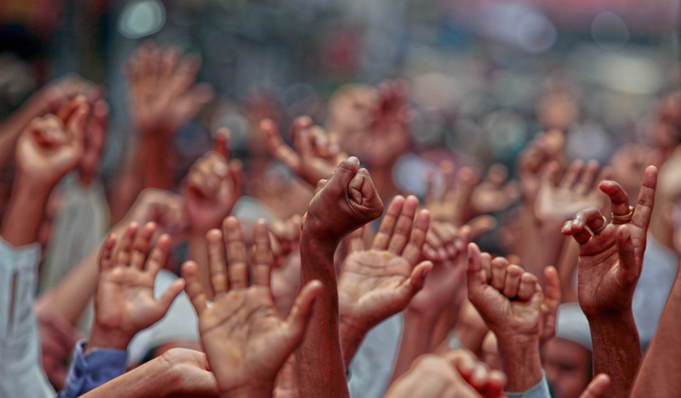
Educazione
CHI PUÒ COMBATTERE LA CORRUZIONE?
BAROMETRO GLOBALE SULLA CORRUZIONE 2013:
LE PERSONE COMUNI POSSONO FARE LA DIFFERENZA NELLA LOTTA ALLA CORRUZIONE?

Slide 32
L’anticorruzione
nelle materie scolastiche
Corruzione e ambiente
Teatro
Etica nelle professioni
Geografia della corruzione
Personaggi corrotti e integri in letteratura
Favola sulla
corruzione
Far comprendere che la corruzione è presente in ogni ambito della vita e riguarda ognuno di noi
Corruzione politica
I termini della corruzione in inglese o in francese
La corruzione nella storia
Etica e sport
Illegalità nel mercato dell’arte
Corruzione negli appalti pubblici
Responsabilità sociale d’impresa e finanza etica
Legalità informatica

Slide 33
Attività e strumenti
per l’educazione alla legalità
Video: SVEGLIATI! oppure Video fatti dai ragazzi
Corruption cards . Carte con indicatori per ogni Paese. Obiettivo: capire la diffusione della corruzione ed il legame con altri indicatori
Mosaico della corruzione. Termini, definizioni e esempi legati alla corruzione. Obiettivo: conoscere i termini legati alla corruzione e capirne i legami
Storie: Corruption awards + film
Immagini: foto concorso
Griglia legale / illegale, giusto / ingiusto. Obiettivo: riflettere su comportamenti scorretti nella vita quotidiana e sulle loro conseguenze
Test sui comportamenti: https://www.transparency.it/wp-content/uploads/2013/12/TEST.pdf
http://www.riparteilfuturo.it/quanto-sei-corrotto
http://k-teszt.hu/k-teszt-2015/?lang=en
      Giochi/Quiz online: http://archivio.riparteilfuturo.it/game/
http://www.zeroscuse.it/play
Giochi di ruolo: Fai un passo in avanti. Obiettivo: capire i comportamenti corrotti e illegali della quotidianità e le conseguenze
Smaschera i corrotti. Obiettivo: capire la corruzione a livello politico e come contrastarla

Slide 34
Lavori per i ragazzi
Presentazioni
Interviste
Mappatura attori del territorio
Disegni
Video
Fumetti
Canzone
Foto
      Ricerca e presentazione su articoli di giornale
      Simulazione di un dibattito o di situazioni
      Monitoraggio del bilancio della scuola o di un progetto pubblico
      Organizzazione di una giornata anticorruzione

Slide 35
INTRO
Grazie per l’attenzione !
cputaturo@transparency.it
educazione@transparency.it
WWW.TRANSPARENCY.IT
TRANSPARENCY INTERNATIONAL ITALIA
Associazione contro la corruzione
Via Zamagna 19 – 20148 Milano | T: +39 02 4006898 | E: info@transparency.it

